Slide 1

Object Oriented Programming Windows Tutorials Tutorial #6 : Handle Memory Leaks
Department of Computer Science and Information Engineering
Shuo-Han Chen (陳碩漢), shchen@csie.ntut.edu.tw
Hong-Yue Technology Research Building 1223
F 09:10 - 12:00
Notes:
Good Afternoon everyone
I am Shuo-Han Chen, a postdoctoral research fellow at Academia Sinica
It is a great honor to be invited by the department for being here today

Slide 2

Game Framework 4.10使用說明 Visual Studio 2017
練習6：處理Memory Leaks
Notes:
Thank you for listening. Now, I would like to end today’s talk by the Q & A time.

Slide 3
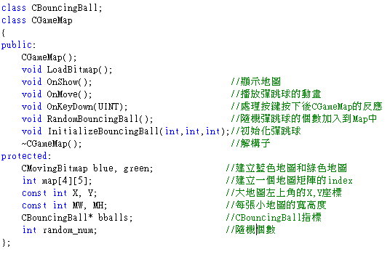
請先完成練習5
這練習讓使用者按下空白鍵後，隨機產生幾顆CBouncingBall 在地圖上。
在CGameMap 加入新的函式及成員，如下圖。

Slide 4
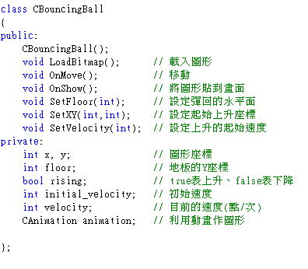
備註:如果CGameMap 的 class 是放於CBouncingBall 之前，請在CGameMap 上方(如
圖)加入class CBouncingBall;。
4.為CBouncingBall 加入新的方法，讓它可以設定起始速度，起始座標以及彈跳水平面。

Slide 5
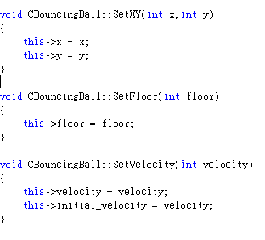
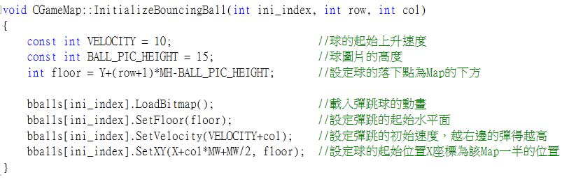
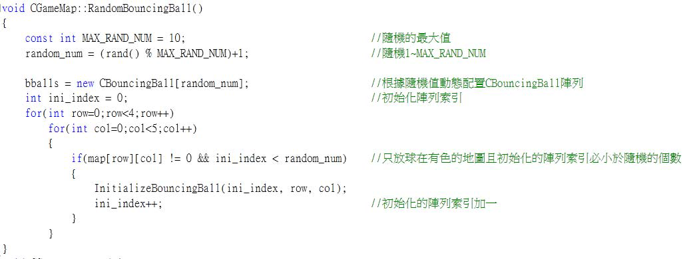
mygame.cpp 實作部分(CBouncingBall):
mygame.cpp 實作部分(CGameMap)

Slide 6
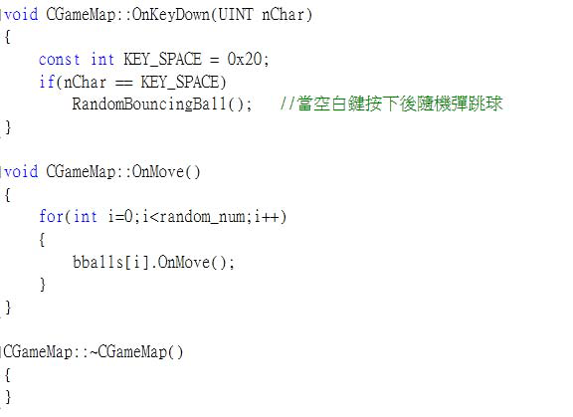
mygame.cpp 實作部分(CGameMap)

Slide 7
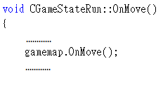
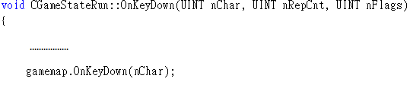
5.在mygame.cpp 檔案中的，
(a) CGameStateRun::OnMove
(b) CGameStateRun::OnKeyDown 加入

Slide 8
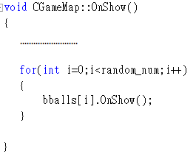
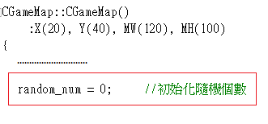
(c) CGameMap::OnShow 最下方加入
(d) CGameMap::CGameMap 加入

Slide 9
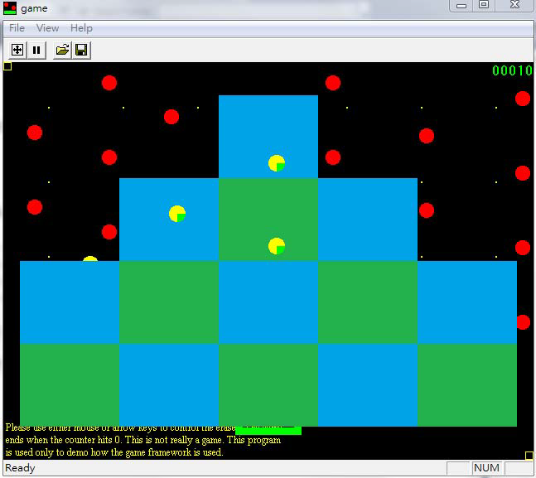
6.檢查Memory leaks
(a) Compile->Run。按下空白鍵後，會有隨機的幾顆球在Map 裡彈跳。

Slide 10
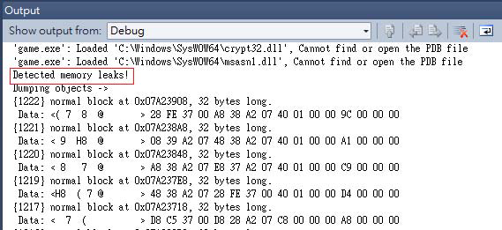
(b)此時關掉game 會發現VS 的 output 視窗裡跑出如圖(memory leaks)。

Slide 11

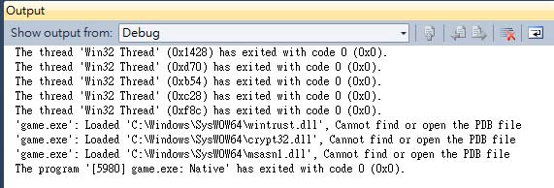
7.修正Memory leaks 之一
(a)出現Memory leak 的原因是程式對bballs 作了new，但是卻忘了作delete，因此，
應該在解構子釋放動態配置的bballs
(b) Compile->Run。按下空白鍵一次後關掉game，memory leaks 訊息消失了

Slide 12
7.修正Memory leaks 之二
(a) Compile->Run。按下空白鍵一次，隨機幾顆球後，再按下第二次，又隨機出現
幾顆球，這時關掉game，情況如下圖，又出現memory leaks 了。

Slide 13
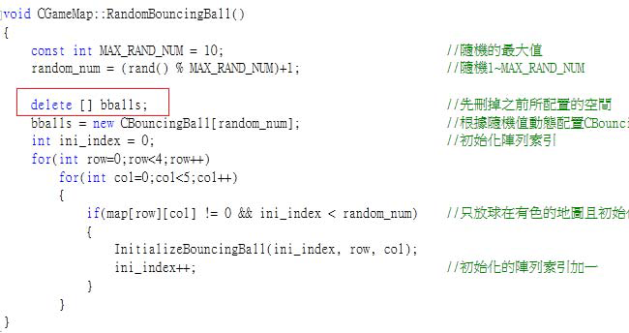
(b)出現問題的原因是「當按一次空白鍵然後關閉時，動態配置出來的球會被解構
子所釋放，但是，當按二次空白鍵後再關閉時，解構子釋放的是第二次動態配置的
空間，而第一次配置的卻空間沒有被釋放」。因此，必須修改程式，在動態配置新
的 bballs 之前先刪掉舊的，如圖。

Slide 14
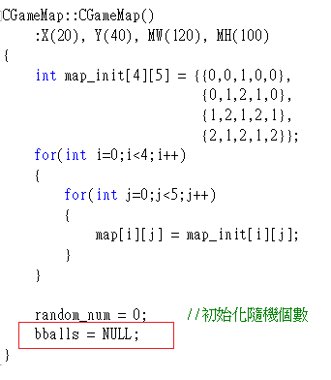
(c)但是，上述修改又會導致執行時出錯，這是因為當第一次按下時，空間尚未被
配置就執行刪除的動作(尚未new，就做delete)。由於delete 指令只會對非NULL
的記憶體位址釋放記憶體空間。所以我們將bball 指標初始化為 NULL 即可解決
問題，如下圖。

